Slide 1

Муниципальное бюджетное образовательное учреждение детский сад № 5 «Родничок» комбинированного вида с. Сарыг-Сеп Каа-Хемского района Республики Тыва
Дистанционное обучение 1I неделя (11-17 ноября 2024г)
средняя группа
Физическая культура
Подготовил:
руководитель физического воспитания
Серен Рада Ооржаковна

Slide 2
Уважаемые родители! Во время деятельности с ребёнком сделайте, пожалуйста, фотографии. Отправить фотографии можно в группу или лично вашему воспитателю.

Slide 3
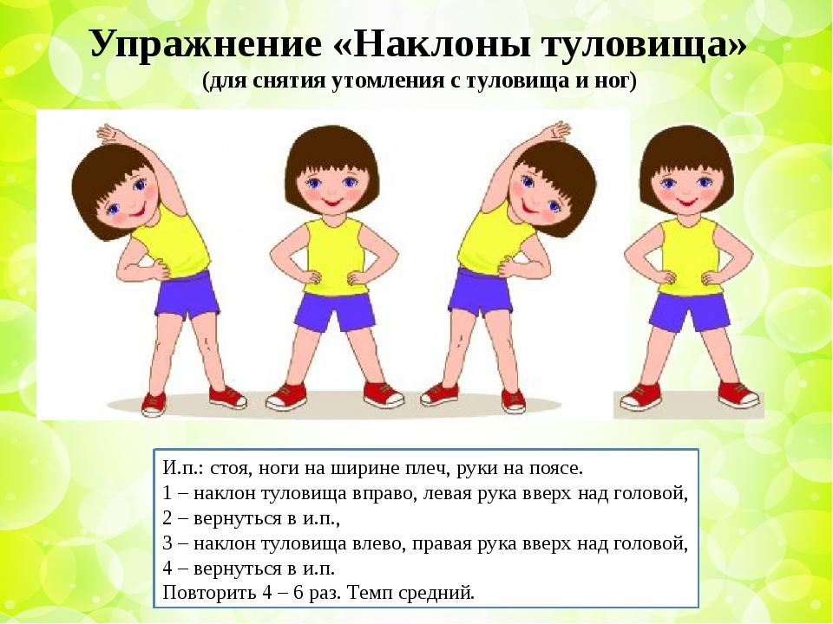
1. И.п. – стоя ноги на ширине ступни, руки на поясе. Наклон туловища вправо, левая рука вверх над головой . И.п. Наклон туловища влево, правая рука вверх над головой.

Slide 4
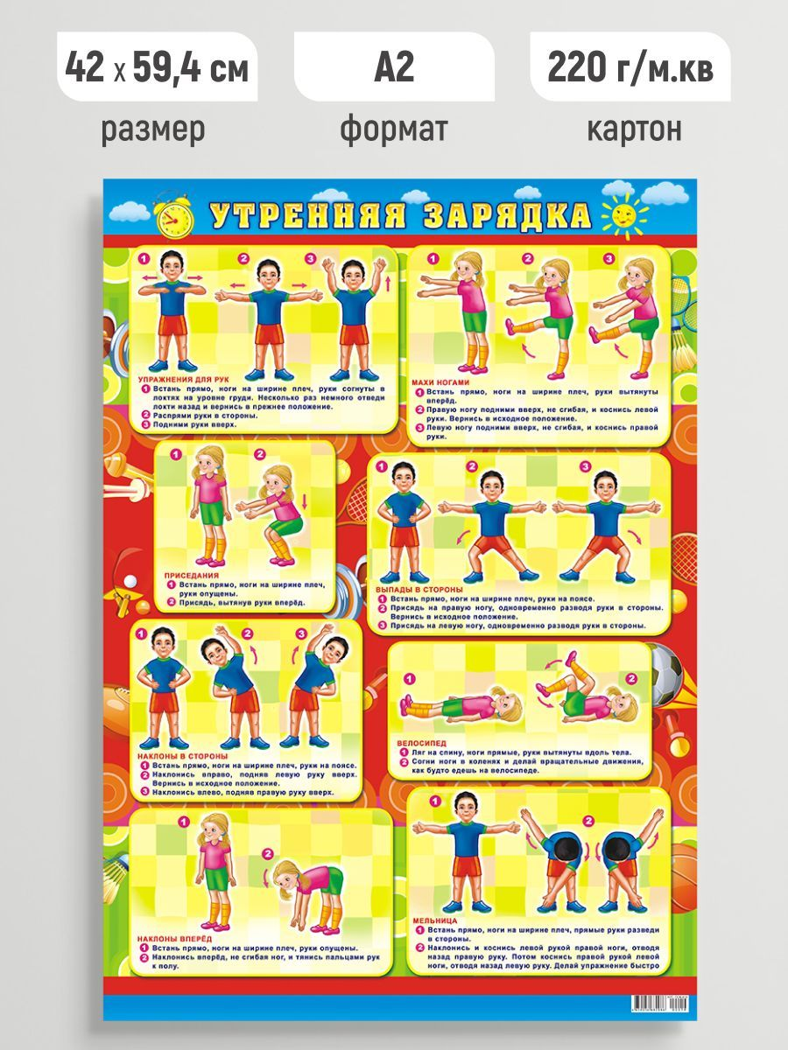
1. И.п. Стоя, ноги врозь руки на поясе. Наклон вправо, поднять левую руку вверх (6-8 раз). То же самое наклон влево, поднять правую руку (6-8 раз)
2. Стоя прямо, ноги на ширине плеч. Руки вытянуть вперёд. Правую ногу поднять вперёд не сгибая коснись левой руки. Левую ногу поднять вперёд не сгибая коснуться правой руки.

Slide 5
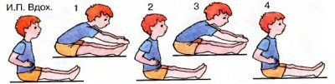
Наклон вперёд, руки вперёд, дотянуться до носков ног, выдох. Выполнить 8-10 раз.

Slide 6
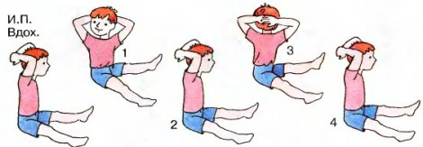
1. И.П., вдох. Поворот туловища вправо, выдох.
Поворот туловища влево, выдох.
Выполнять 8-10 раз.

Slide 7
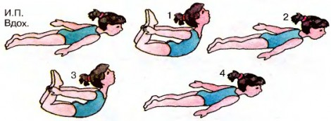
Прогнуться назад, обхватить ноги, выдох.
И.П., вдох.
Прогнуться назад, обхватить ноги, выдох.
И.П., вдох. Выполнить 8-10 раз.

Slide 8
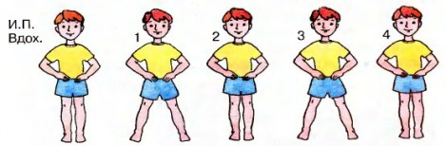
Прыжком ноги врозь, выдох.
Прыжком И.П., вдох.
Прыжком ноги врозь, выдох.
Прыжком И.П., вдох. Выполнить 8-10 раз.

Slide 9
Спасибо за внимание!

